Slide 1
Twitch Analysis
BDE Projekt
Nico Lindmeyer (737075)
Nils Poll (875081)
Daniel Reider (734544)

Slide 2
Agenda
Data Selection
Data Ingest
Staging
Processing
Automation
Production
Access

Slide 3
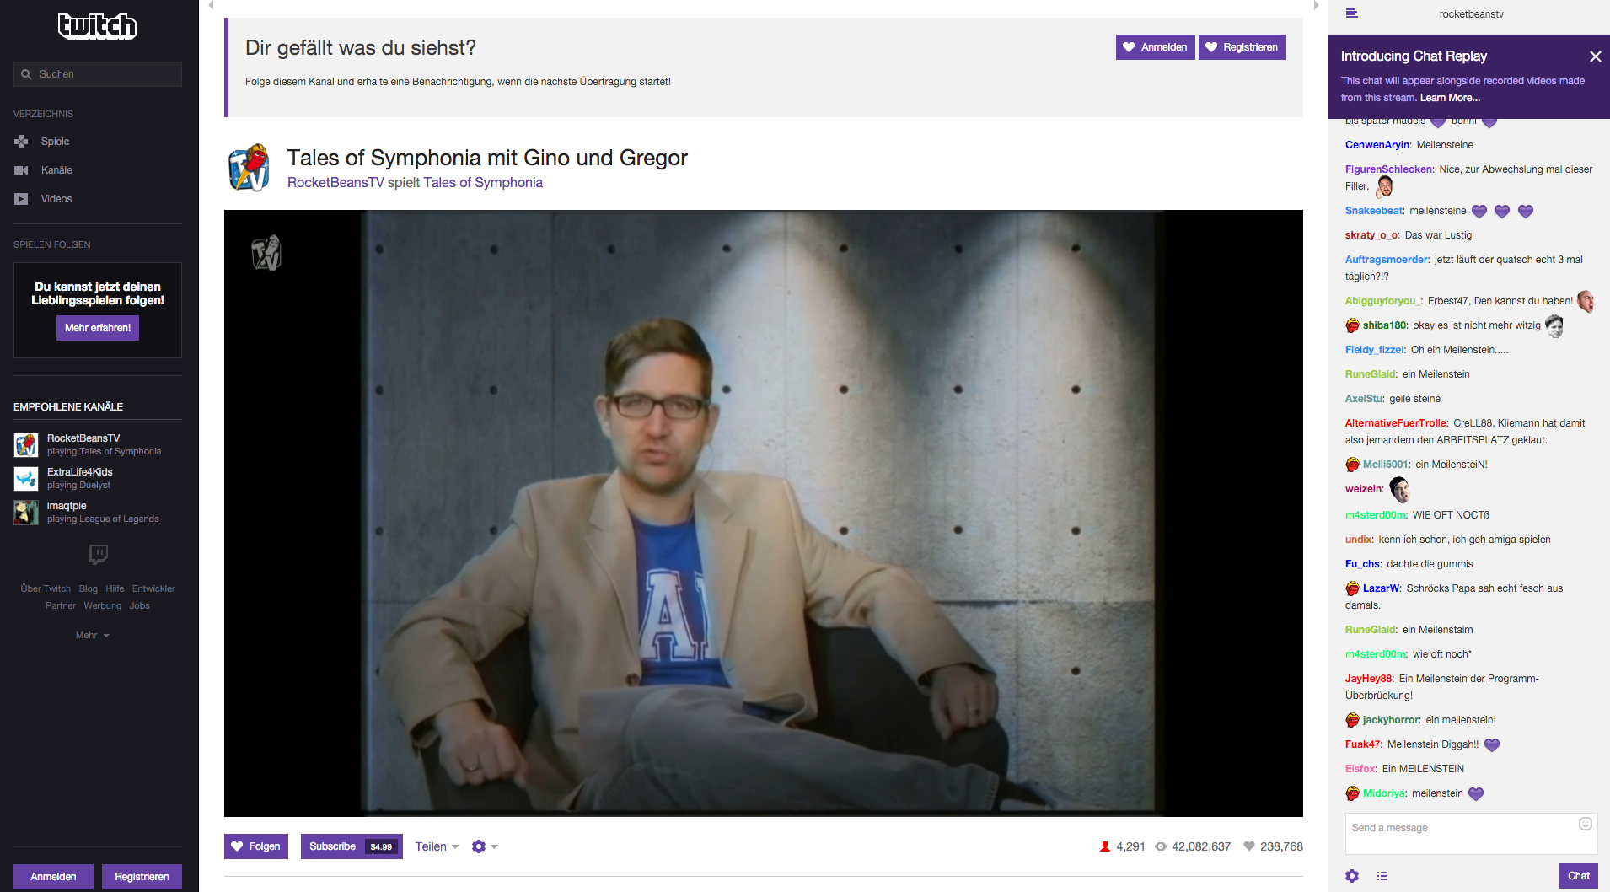
Data Selection
Was ist Twitch?

Slide 4
Data Selection
Twitch
Chat-Verlauf → Positiv, Negativ
Zuschauer über Zeitraum
Prognose Zuschauerzahlen
Viele semistrukturierte Daten
Viele Analysemöglichkeiten
Wetter
OpenWeatherMap
Für Machine Learning benötigt

Slide 5
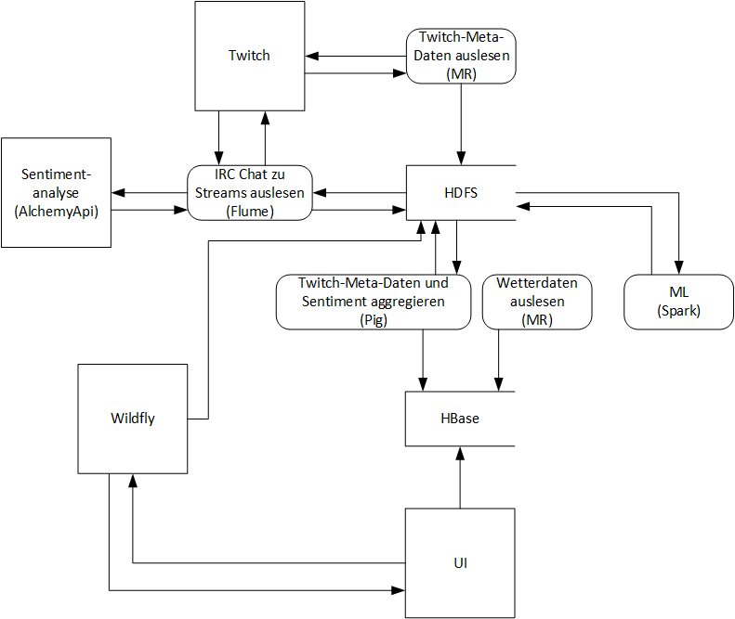
Overview

Slide 6

Data Ingest
Twitch Meta Daten
Input Daten generieren
Mapper
Reducer

Slide 7
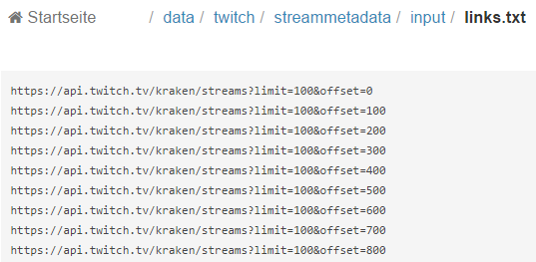
Data Ingest
Twitch Meta Daten – Input Generierung
API beschränkt auf 100 Streams pro Request
Generierung der Input Daten im HDFS

Slide 8
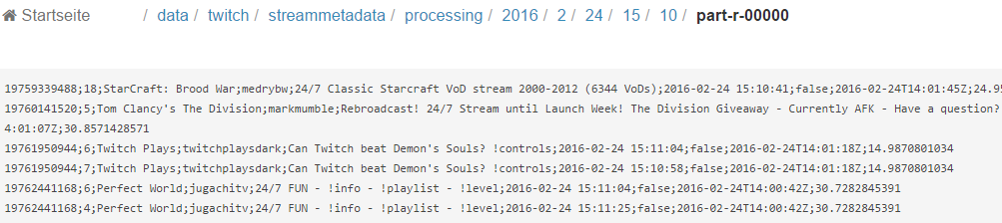
Data Ingest
Twitch Meta Daten – Mapper / Reducer
Links der Input Daten gehen an den Mapper
Mapper tätigt API-Aufruf
Extrahiert einzelne Stream Daten
Schreibt Meta Daten in das HDFS

Slide 9
Data Ingest
Wetter Daten
Input Daten generieren
Mapper

Slide 10
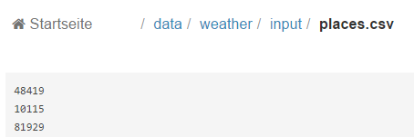
Data Ingest
Wetter Daten – Input Generierung
Generierung der Input Daten
Derzeit statische Postleitzahlen
Ausblick: Orte der Zuschauer extrahieren und individualisiertes Wetter

Slide 11
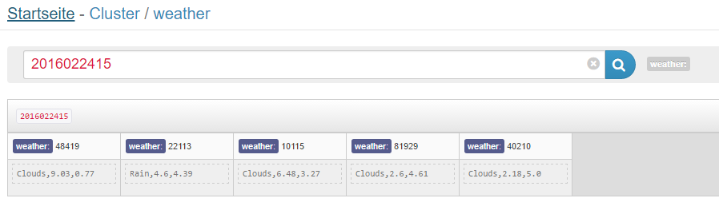
Data Ingest
Wetter Daten - Mapper
Mapper tätigen API-Anfrage pro Postleitzahl
Schreiben Wetterdaten in das HBase
Notes:
Wetter, Windspeed, Temp

Slide 12
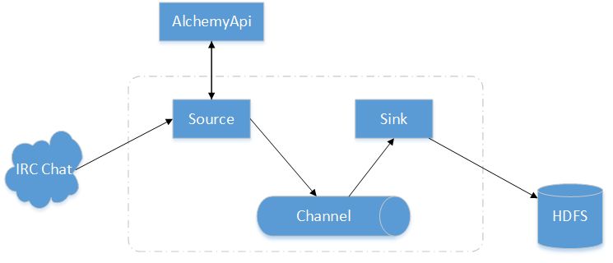

Data Ingest
Streaming

Slide 13
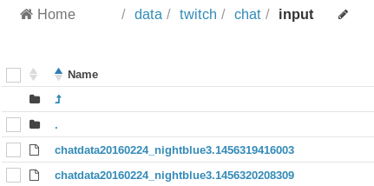
Data Ingest
Streaming
rocketbeanstv,lol wie ihn jeder ignoriert :D,1
rocketbeanstv,sieht bis jetzt noch nicht wie n speedrun aus,0
rocketbeanstv,bastard,2

Slide 14
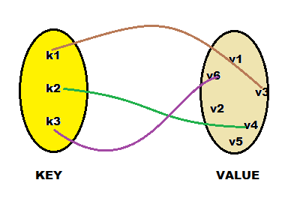
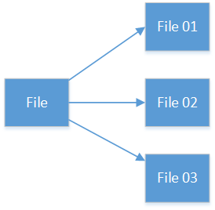
Staging
Storage
Chatdaten werden in Sequence Files gespeichert
Archivierung der Chat und Metadaten als bzip2
Komprimierte Dateien können aufgeteilt werden

Slide 15
Staging
Partitioning
/data
/twitch
/analysis
/chat
/metadata
/input
/processing
/completed
/processing
/completed
/input
/model
/collecting
/merged
/2016/02/20/10/50
/completed
/input

Slide 16
Staging
Data Management

Slide 17

Processing
Transformation
Anreichern der Metadaten mit Wetter Daten für Machine Learning
Aggregation der Metadaten
Verknüpfen der Metadaten mit Chatdaten für Analyse & Visualisierung

Slide 18
Processing
Aggregation der Metadaten

Slide 19
Processing
Analytics
Zeitlicher Verlauf der Zuschauerzahlen
Zeitliche Entwicklung des Chat Sentiments

Slide 20

Processing
Machine Learning
Vorhersage der Zuschauerzahlen
Klassifizierung in Zuschauerklassen (1000er Schritte)
Naive Bayes
Spark MLlib

Slide 21
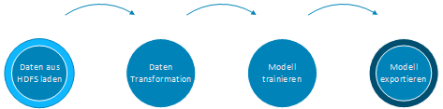
Processing
Machine Learning

Slide 22
Processing
Machine Learning
Warum Naive Bayes?
Gute Spark MLlib Implementierung
Schnell, auch bei großen Datenmengen
Modellexport über Pipeline Möglich

Slide 23
Access

Slide 24
Automation
Metadaten
Alle 10 Minuten
Aggregation, Archivierung
Wetterdaten
Jede Stunde
Persistierung
Viewer Prediction
Einmal täglich
Modell Berechnung
Chatdaten
Alle 10 Minuten
Agent Überprüfung

Slide 25
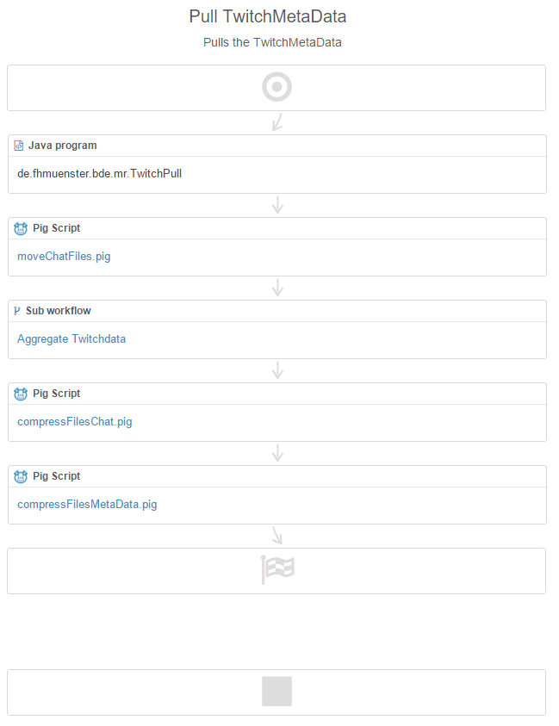

Automation
Metadaten

Slide 26
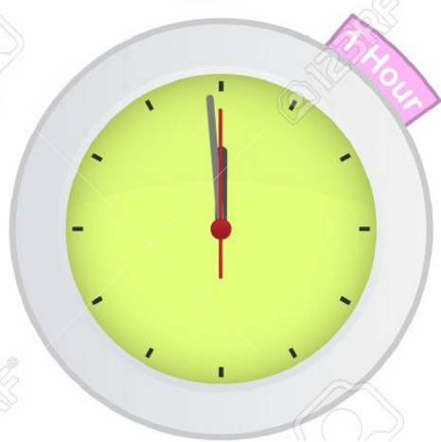
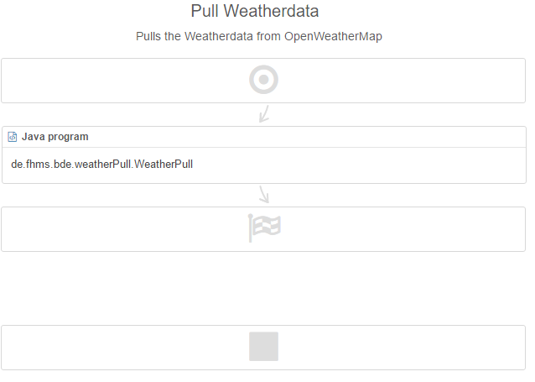
Automation
Wetterdaten

Slide 27

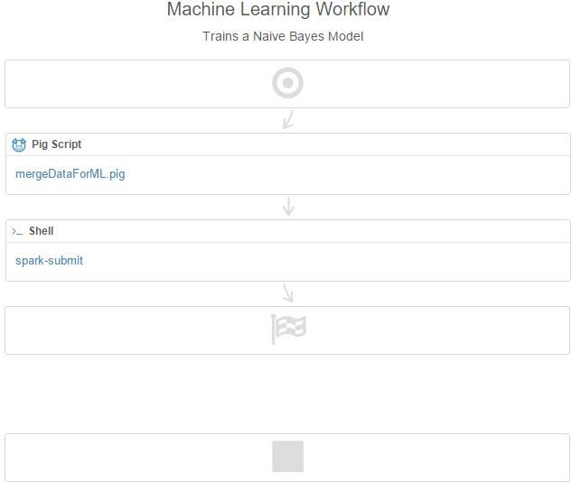
Automation
Viewer Prediction

Slide 28
Automation
Chatdaten
Main-Cron-Job
Java-Programm
Agents Cron-Job
Startet alle 10 Minuten ein Java-Programm
Prüfung welche Streams gerade aktuell sind
Erstellt mithilfe der Basis-Config eine Config für die zu startenden Agents
Prüfung welche Agents aktuell laufen
Aktualisiert den Agents Cron-Job mit allen zu startenden Agents
Startet alle 10 Minuten die zu startenden Agents

Slide 29


Production
CI Workflow implementiert
Maven Build-Management-Tool
Travis-CI als CI-Server

Slide 30

Live-Demo

Slide 31
Vielen Dank für Ihre Aufmerksamkeit!
BDE Projekt
Nico Lindmeyer (737075)
Nils Poll (875081)
Daniel Reider (734544)

